Slide 1
Statistiek: college 4a
De binomiale verdeling (1/2)

Slide 2
Recap
Introductie statistiek
Datavisualisaties
Discrete en continue kansvariabelen

Slide 3
Leerdoelen
Aan het eind van dit college kunnen studenten:
de eigenschappen van de Bernoulli verdeling en de binomiale verdeling benoemen en uitleggen waarom dit discrete kansverdelingen zijn.
Toepassingen van de binomiale verdeling herkennen in een militaire context.
berekeningen uitvoeren met de binomiale kansverdeling met behulp van de formule van de binomiale kansfunctie en de grafische rekenmachine.

Slide 4
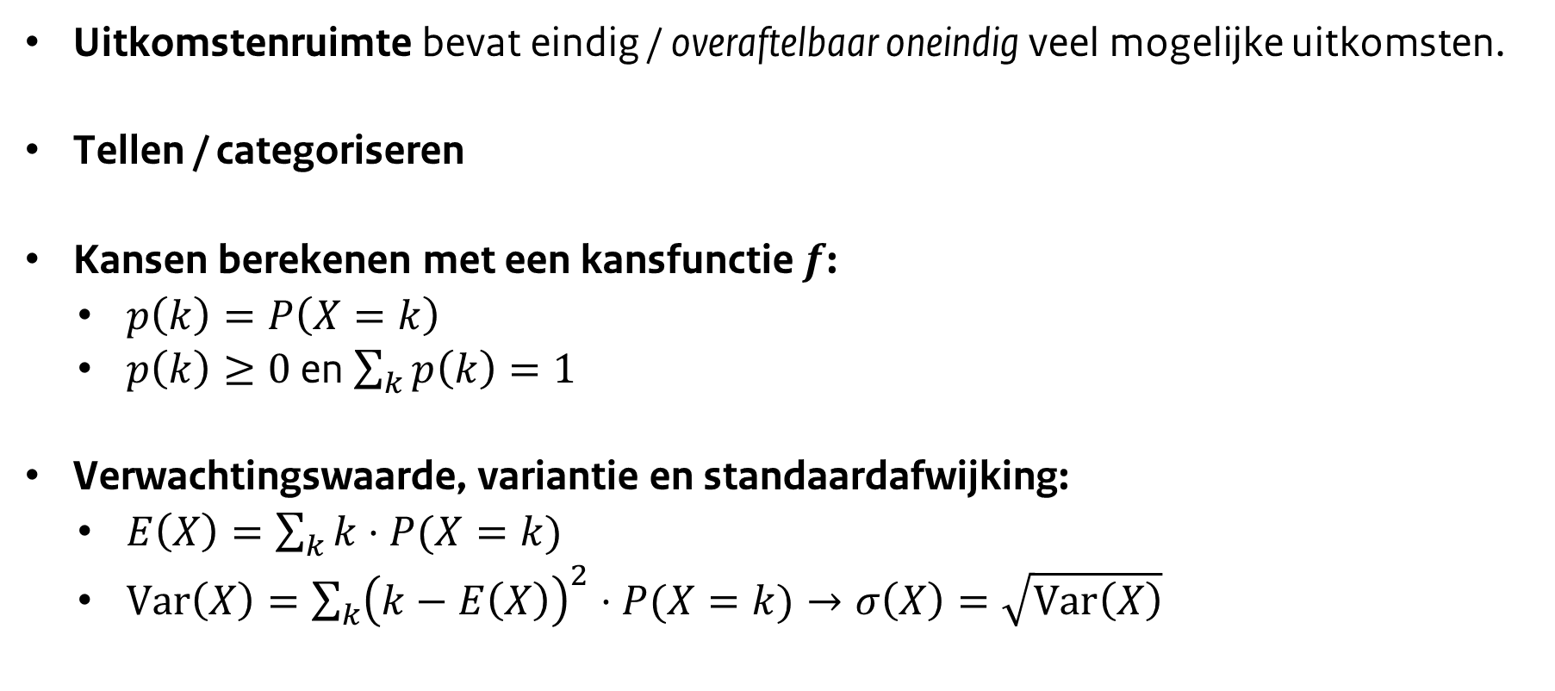
Terugblik: welke eigenschappen heeft een discrete kansvariabele?
Uitkomstenruimte bevat eindig / overaftelbaar oneindig veel mogelijke uitkomsten.
Tellen / categoriseren
Kansen berekenen met een kansfunctie $f$:
$p\left(k\right)=P\left(X=k\right)$
$p\left(k\right)≥0$ en $\sum_{k}{p\left(k\right)=1}$
Verwachtingswaarde, variantie en standaardafwijking:
$E\left(X\right)=\sum_{k}{k⋅P(X=k)}$
$Var\left(X\right)=\sum_{k}{{\left(k−E\left(X\right)\right)}^{2}⋅P(X=k)}→σ\left(X\right)=\sqrt{Var\left(X\right)}$
Notes:
Interactieve werkvorm: voorkennis ophalen, welke eigenschappen heeft een discrete kansvariabele (eindige uitkomstenruimte, kansfunctie, verwachtingswaarde, variantie, en standaardafwijking)

Slide 5
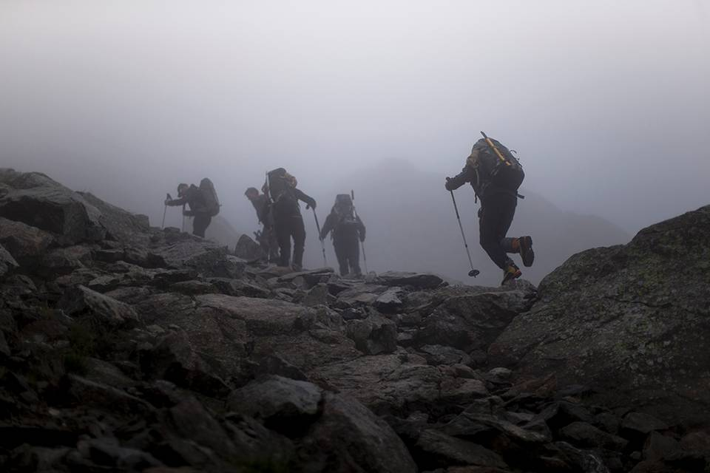
Casus: bergoperaties van Mountain Leaders van het Korps Mariniers
Tien eenheden van Mountain Leaders in een gezamenlijke NAVO-oefening in Noorwegen.
Doel: een verplaatsing uitvoeren over een bergpas, ongezien en binnen een bepaalde tijd.
Schatting op basis van historische data:
Iedere eenheid voert de verplaatsing met 75% kans succesvol uit (los van elkaar).
Wat kunnen we zeggen over het aantal eenheden dat de verplaatsing succesvol uitvoert?
https://magazines.defensie.nl/defensiekrant/2015/17/mountain-leaders
Notes:
Tien eenheden van Mountain Leaders, vanuit verschillende NAVO-landen, voeren in het kader van een gezamenlijke oefening, ‘s nachts een verplaatsing uit in extreem bergachtig terrein. Het doel hierbij is om in een uur ongezien een bergpas over te steken. Uit historische data van oefeningen blijkt dat de verplaatsing met 75% kans binnen de tijd en ongezien wordt uitgevoerd. De commandant van de gezamenlijke oefening wil informatie vergaren over het aantal eenheden dat de verplaatsing succesvol uitvoert.

Slide 6
Recap: kansexperiment
Input
Experiment
Output
Een van de mogelijke uitkomsten (trekking)
Uitkomstenruimte $S$
Uitkomstenruimte 𝑆
Onderliggende kansverdeling over $S$
Onderliggende kansverdeling over 𝑆
Lab-experiment
Meting
Afname van een enquête
Simulatie
…
Kansvariabele: aan toeval onderhevige variabele die tijdens het experiment wordt gemeten.

Slide 7
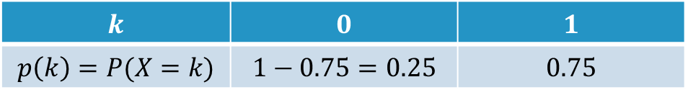
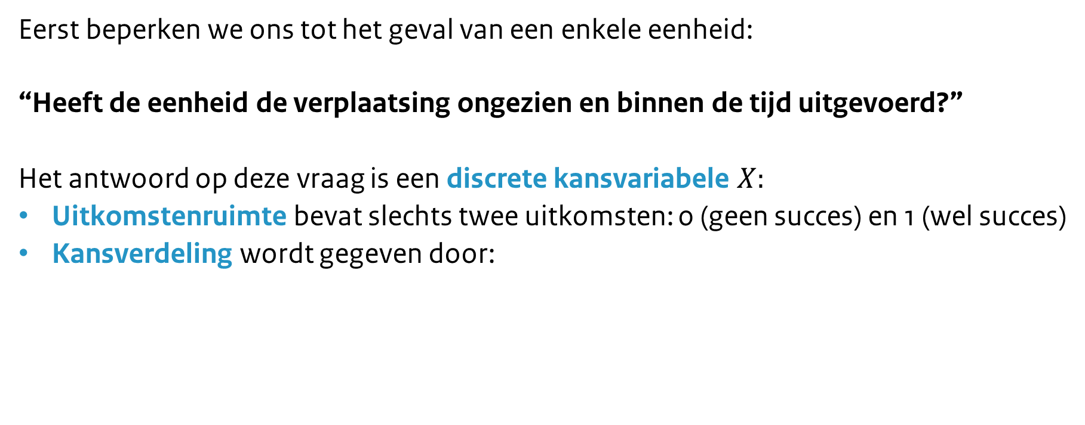
Discrete kansvariabele: succes van een eenheid
Eerst beperken we ons tot het geval van een enkele eenheid:
“Heeft de eenheid de verplaatsing ongezien en binnen de tijd uitgevoerd?”
Het antwoord op deze vraag is een discrete kansvariabele $X:$
Uitkomstenruimte bevat slechts twee uitkomsten: 0 (geen succes) en 1 (wel succes)
Kansverdeling wordt gegeven door:
$$k$$ | $$0$$ | $$1$$
$$p\left(k\right)=P(X=k)$$ | $$1−0.75=0.25$$ | $$0.75$$

Slide 8
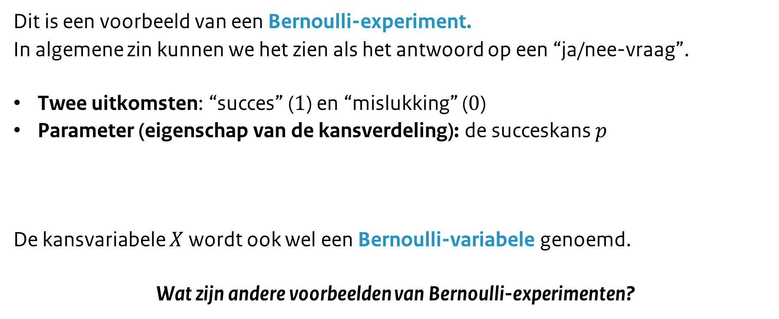
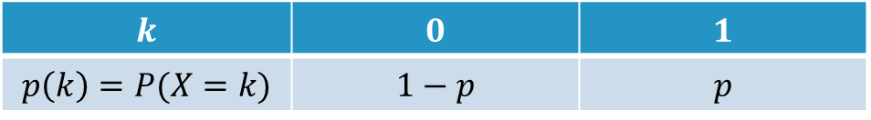
Bernoulli-experiment
Dit is een voorbeeld van een Bernoulli-experiment.
In algemene zin kunnen we het zien als het antwoord op een “ja/nee-vraag”.
Twee uitkomsten: “succes” ($1$) en “mislukking” ($0$)
Parameter (eigenschap van de kansverdeling): de succeskans $p$
De kansvariabele $X$ wordt ook wel een Bernoulli-variabele genoemd.
Wat zijn andere voorbeelden van Bernoulli-experimenten?
$$k$$ | $$0$$ | $$1$$
$$p\left(k\right)=P(X=k)$$ | $$1−p$$ | $$p$$
Notes:
Bernoulli-experiment: landt een munt op kop bij de volgende worp? Is de bovenste kaart van een geschud pak kaarten een aas? Is een pasgeboren kind een meisje?
Kortom: alles wat onzeker is en twee mogelijke uitkomsten heeft.

Slide 9
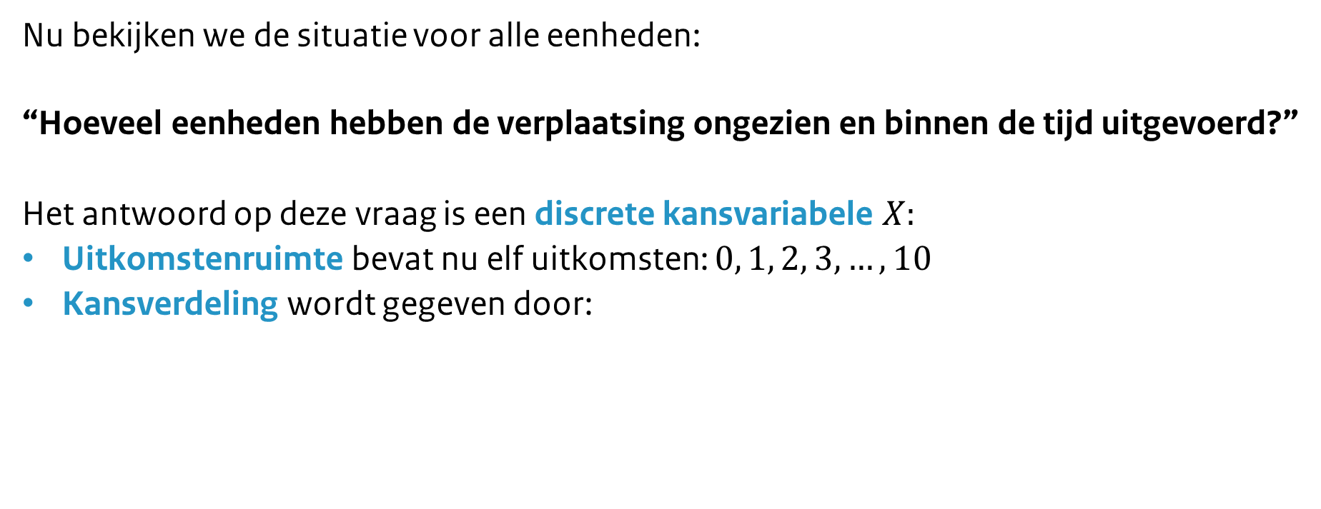
Discrete kansvariabele: aantal successen van tien eenheden
Nu bekijken we de situatie voor alle eenheden:
“Hoeveel eenheden hebben de verplaatsing ongezien en binnen de tijd uitgevoerd?”
Het antwoord op deze vraag is een discrete kansvariabele $X:$
Uitkomstenruimte bevat nu elf uitkomsten: $0, 1, 2, 3,…, 10$
Kansverdeling wordt gegeven door:
$$k$$ | $$0$$ | $$1$$ | $$2$$ | $$3$$ | $$4$$ | $$5$$ | $$6$$ | $$7$$ | $$8$$ | $$9$$ | $$10$$
$$P(X=k)$$ | $$?$$ | $$?$$ | $$?$$ | $$?$$ | $$?$$ | $$?$$ | $$?$$ | $$?$$ | $$?$$ | $$?$$ | $$?$$

Slide 10
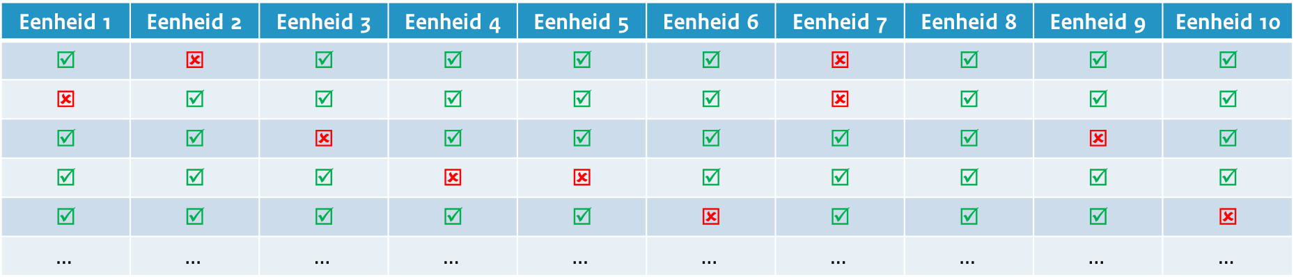
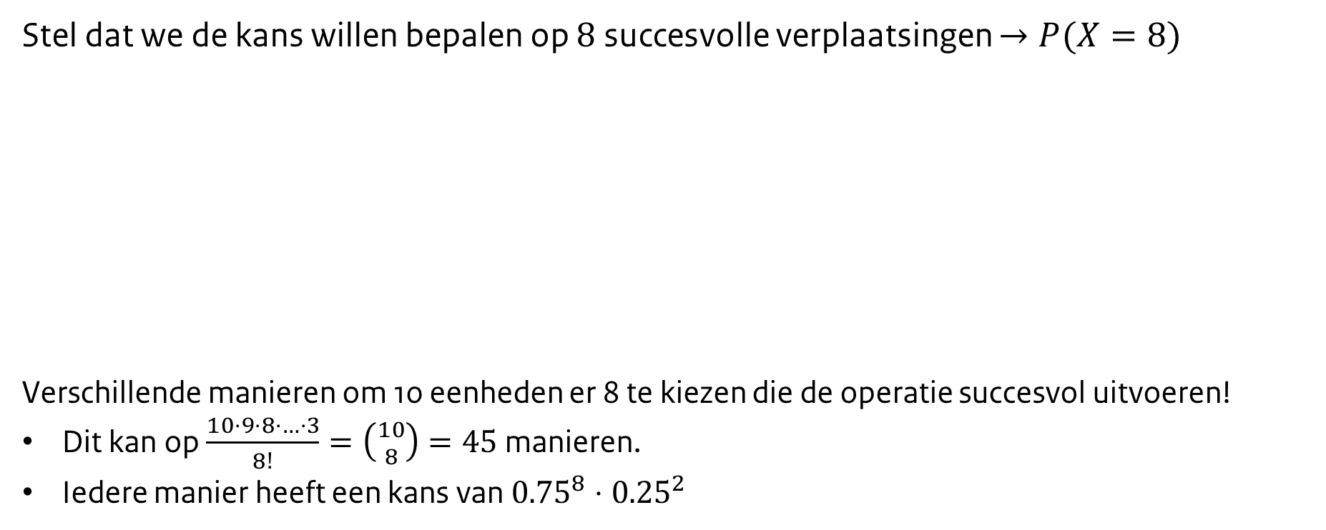

Hoe kunnen we kansen in deze setting bepalen?
Notatie: $8!=8⋅7⋅6⋅…⋅1$
Stel dat we de kans willen bepalen op $8$ succesvolle verplaatsingen $→P(X=8)$
Verschillende manieren om 10 eenheden er 8 te kiezen die de operatie succesvol uitvoeren!
Dit kan op $\frac{10⋅9⋅8⋅…⋅3}{8!}=\left({10 \atop 8}\right)=45$ manieren.
Iedere manier heeft een kans van ${0.75}^{8}⋅{0.25}^{2}$
Eenheid 1 | Eenheid 2 | Eenheid 3 | Eenheid 4 | Eenheid 5 | Eenheid 6 | Eenheid 7 | Eenheid 8 | Eenheid 9 | Eenheid 10
☑ | ☒ | ☑ | ☑ | ☑ | ☑ | ☒ | ☑ | ☑ | ☑
☒ | ☑ | ☑ | ☑ | ☑ | ☑ | ☒ | ☑ | ☑ | ☑
☑ | ☑ | ☒ | ☑ | ☑ | ☑ | ☑ | ☑ | ☒ | ☑
☑ | ☑ | ☑ | ☒ | ☒ | ☑ | ☑ | ☑ | ☑ | ☑
☑ | ☑ | ☑ | ☑ | ☑ | ☒ | ☑ | ☑ | ☑ | ☒
$$…$$ | $$…$$ | $$…$$ | $$…$$ | $$…$$ | $$…$$ | $$…$$ | $$…$$ | $$…$$ | $$…$$

Slide 11
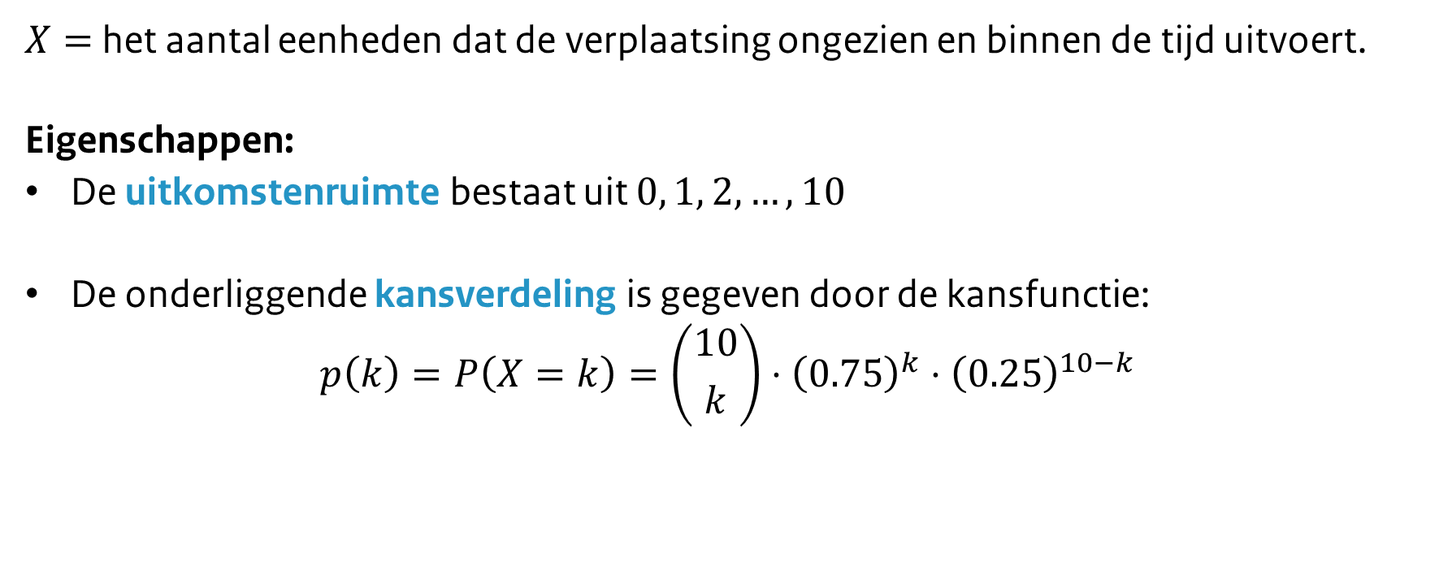
Discrete kansvariabele
$X=$ het aantal eenheden dat de verplaatsing ongezien en binnen de tijd uitvoert.
Eigenschappen:
De uitkomstenruimte bestaat uit $0, 1, 2, …, 10$
De onderliggende kansverdeling is gegeven door de kansfunctie:
$$p\left(k\right)=P\left(X=k\right)=\left({10 \atop k}\right)⋅{\left(0.75\right)}^{k}⋅{\left(0.25\right)}^{10−k}$$
Notes:
Merk op: Uitkomst van deze kansvariabele is de som van uitkomsten van 10 onafhankelijke Bernoulli-variabelen!

Slide 12
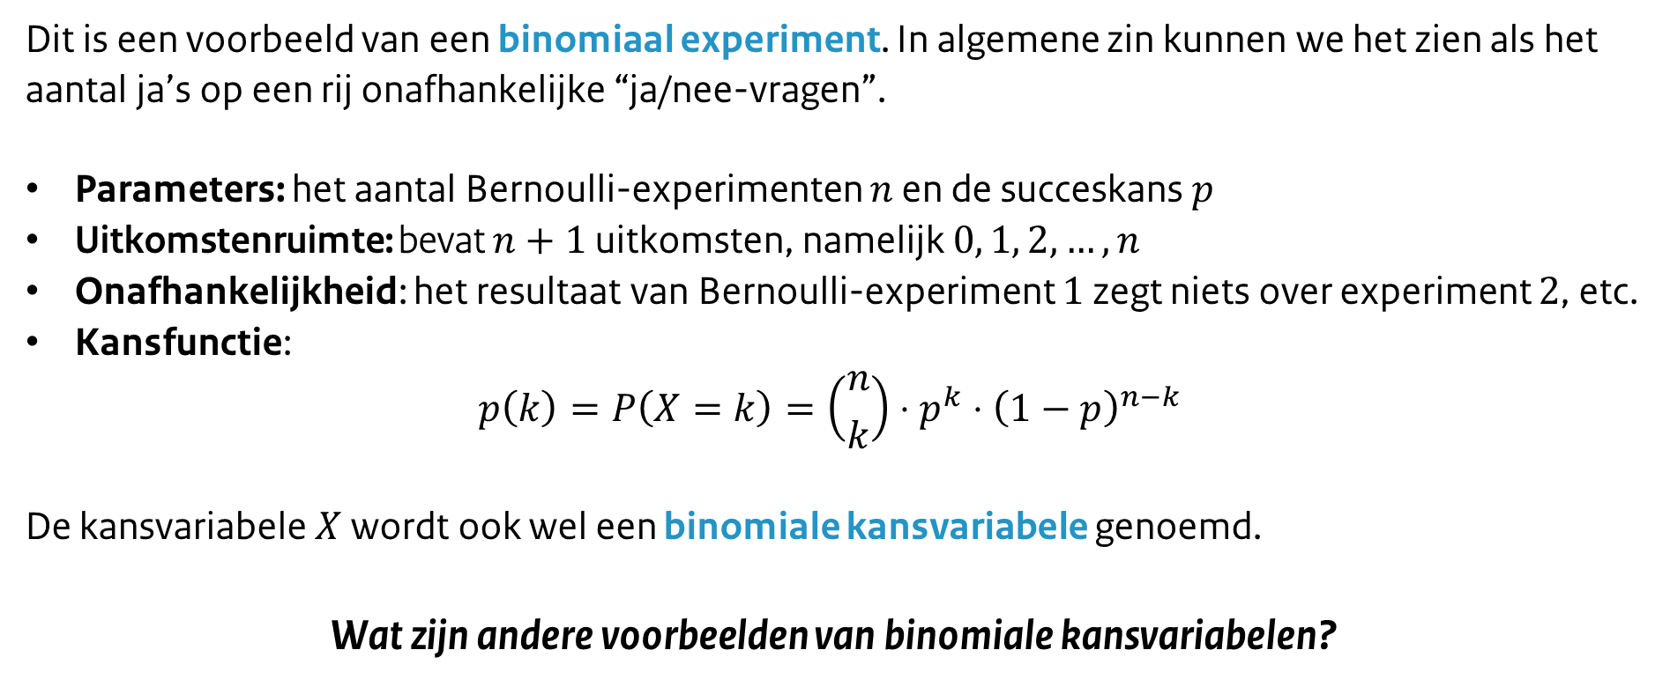
Binomiaal experiment
Dit is een voorbeeld van een binomiaal experiment. In algemene zin kunnen we het zien als het aantal ja’s op een rij onafhankelijke “ja/nee-vragen”.
Parameters: het aantal Bernoulli-experimenten $n$ en de succeskans $p$
Uitkomstenruimte: bevat $n+1$ uitkomsten, namelijk $0, 1, 2, …, n$
Onafhankelijkheid: het resultaat van Bernoulli-experiment $1$zegt niets over experiment $2$, etc.
Kansfunctie:
$$p\left(k\right)=P\left(X=k\right)=\left({n \atop k}\right)⋅p^{k}⋅{\left(1−p\right)}^{n−k}$$
De kansvariabele $X$ wordt ook wel een binomiale kansvariabele genoemd.
Wat zijn andere voorbeelden van binomiale kansvariabelen?
Notes:
Binomiale kansvariabelen: hoe vaak landt een munt op kop bij 20 achtereenvolgende worpen? Hoeveel meisjes worden in een ziekenhuis geboren als we weten dat er 30 moeders gaan bevallen in het ziekenhuis?
Kortom: alles wat onzeker is en waar we successen tellen in een gegeven aantal onafhankelijke pogingen.

Slide 13
Binomiale verdeling
https://interactive-binomiaal.streamlit.app

Slide 14
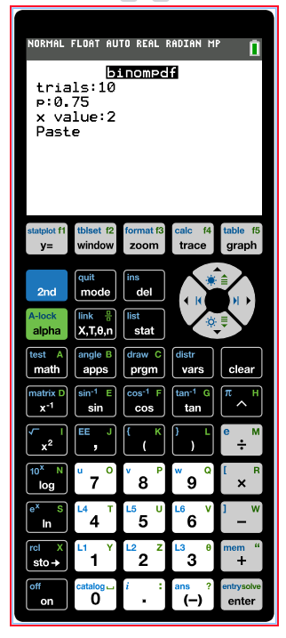
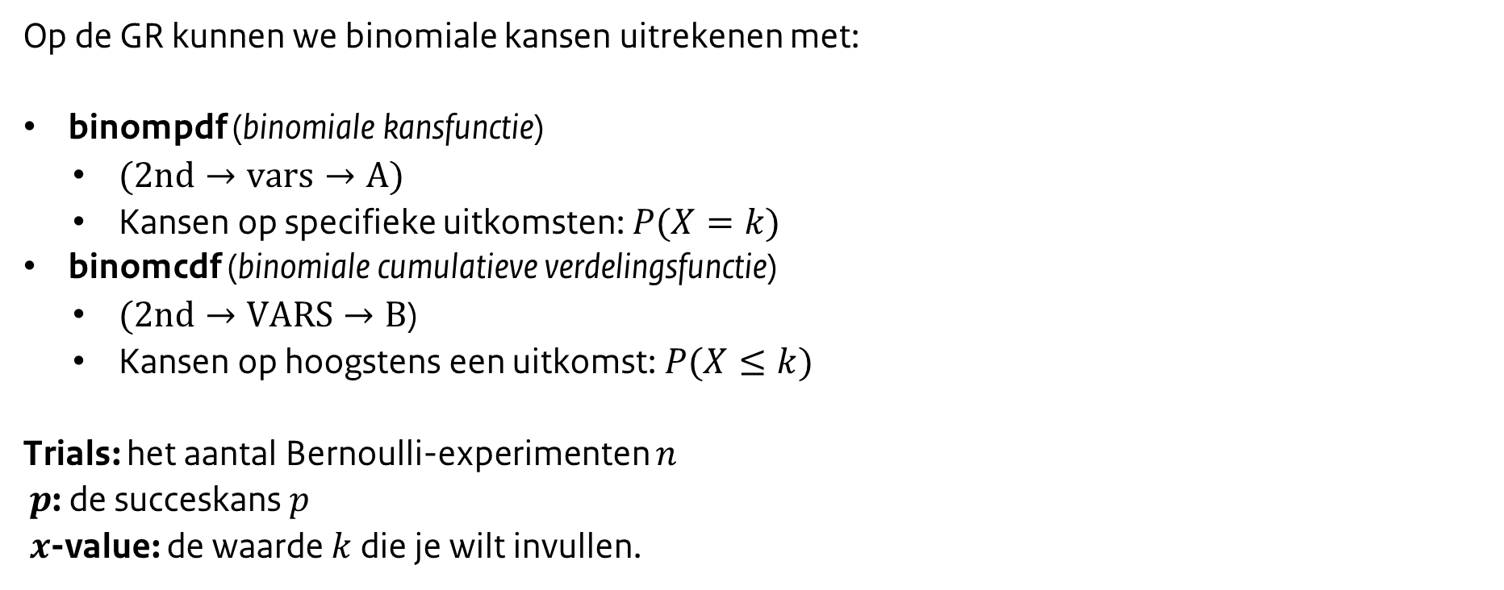
Kansrekening met de binomiale verdeling
Op de GR kunnen we binomiale kansen uitrekenen met:
binompdf (binomiale kansfunctie)
$(2nd→vars→A)$
Kansen op specifieke uitkomsten: $P(X=k)$
binomcdf (binomiale cumulatieve verdelingsfunctie)
$(2nd→VARS→B$)
Kansen op hoogstens een uitkomst: $P(X≤k)$
Trials: het aantal Bernoulli-experimenten $n$
$p$: de succeskans $p$
$x$-value: de waarde $k$ die je wilt invullen.

Slide 15

Kansrekening met de binomiale verdeling
Voorbeelden:
$P\left(X=2\right)=binompdf\left(n, p, 2\right)$
$P\left(X≤4\right)=binomcdf\left(n,p,4\right)$
$P\left(X≥5\right)=1−P\left(X≤4\right)=1−binomcdf\left(n,p,4\right)$
$P\left(2≤X≤7\right)=P\left(X≤7\right)−P\left(X≤1\right)$
$=binomcdf\left(n,p,7\right)−binomcdf(n,p,1)$

Slide 16
Casus: bergoperaties van Mountain Leaders
Tien eenheden van Mountain Leaders in een gezamenlijke NAVO-oefening in Noorwegen.
Doel: een verplaatsing uitvoeren over een bergpas, ongezien en binnen een bepaalde tijd.
Historische oefeningsdata:
75% kans op succes.
Wat is de kans dat minstens zeven van de tien eenheden de verplaatsing succesvol uitvoert?
https://magazines.defensie.nl/defensiekrant/2015/17/mountain-leaders
Notes:
Tien eenheden van Mountain Leaders, vanuit verschillende NAVO-landen, voeren in het kader van een gezamenlijke oefening, ‘s nachts een verplaatsing uit in extreem bergachtig terrein. Het doel hierbij is om in een uur ongezien een bergpas over te steken. Uit historische data van oefeningen blijkt dat de verplaatsing met 75% kans binnen de tijd en ongezien wordt uitgevoerd. De commandant van de gezamenlijke oefening wil informatie vergaren over het aantal eenheden dat de verplaatsing succesvol uitvoert.

Slide 17
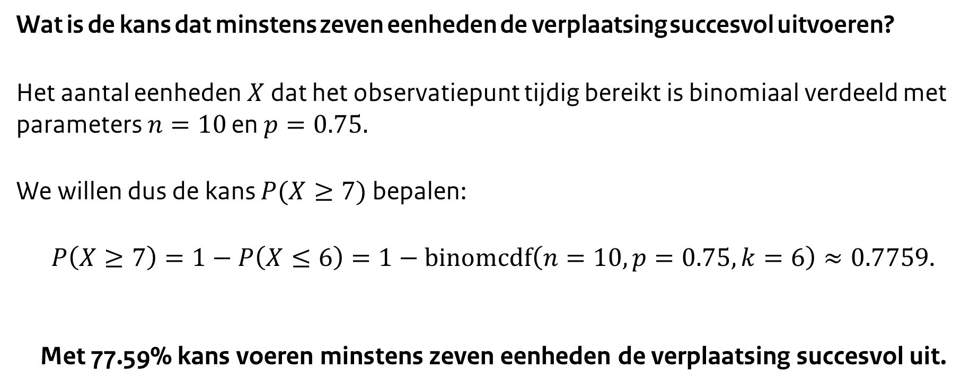
Voorbeeld: bergoperaties van Mountain Leaders
Wat is de kans dat minstens zeven eenheden de verplaatsing succesvol uitvoeren?
Het aantal eenheden $X$ dat het observatiepunt tijdig bereikt is binomiaal verdeeld met parameters $n=10$ en $p=0.75.$
We willen dus de kans $P(X≥7)$ bepalen:
$P\left(X≥7\right)=1−P\left(X≤6\right)=1−binomcdf\left(n=10, p=0.75,k=6\right)≈0.7759$.
Met 77.59% kans voeren minstens zeven eenheden de verplaatsing succesvol uit.

Slide 18
Voorbeeld: bergoperaties van Mountain Leaders
De missie slaagt als minstens zeven eenheden de verplaatsing succesvol voert.
De commandant was niet tevreden met de berekende kans op slagen (77.59%)
De commandant wil extra eenheden inzetten zodat kans van slagen 95% wordt.
Hoeveel extra eenheden moeten er ingezet worden om deze missie met 95% kans te laten slagen?

Slide 19
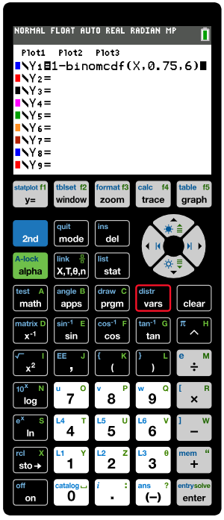
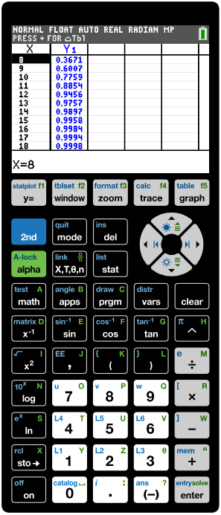
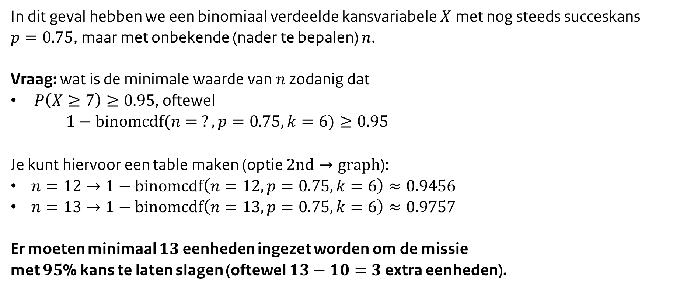
Voorbeeld: bergoperaties van Mountain Leaders
In dit geval hebben we een binomiaal verdeelde kansvariabele $X$ met nog steeds succeskans
$p=0.75$, maar met onbekende (nader te bepalen) $n$.
Vraag: wat is de minimale waarde van $n$ zodanig dat
$P\left(X≥7\right)≥0.95$, oftewel
$1−binomcdf(n= ?,p=0.75,k=6)≥0.95$
Je kunt hiervoor een table maken (optie $2nd→graph$):
$n=12→1−binomcdf\left(n=12, p=0.75,k=6\right)≈0.9456$
$n=13→1−binomcdf\left(n=13,p=0.75,k=6\right)≈0.9757$
Er moeten minimaal $13$ eenheden ingezet worden om de missie
met $95$% kans te laten slagen (oftewel $13−10=3$ extra eenheden).

Slide 20

Buijs: opdracht 6.11
Een wijnhandelaar blijkt flessen enigszins onnauwkeurig te vullen. Hierdoor voldoet $10$% van de afgeleverde flessen niet aan de inhoudsnorm van het etiket.
Een consument koopt twaalf flessen wijn. Hoe groot is de kans dat er precies twee flessen zijn die niet aan de norm voldoen?

Slide 21
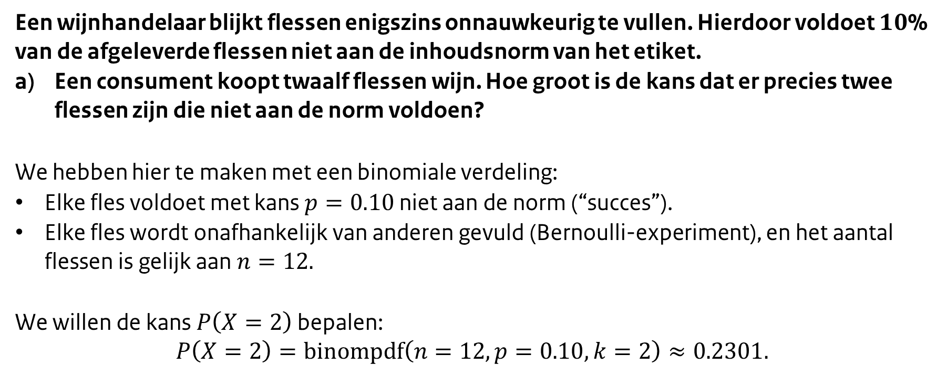
Buijs: opdracht 6.11
Een wijnhandelaar blijkt flessen enigszins onnauwkeurig te vullen. Hierdoor voldoet $10$% van de afgeleverde flessen niet aan de inhoudsnorm van het etiket.
Een consument koopt twaalf flessen wijn. Hoe groot is de kans dat er precies twee flessen zijn die niet aan de norm voldoen?
We hebben hier te maken met een binomiale verdeling:
Elke fles voldoet met kans $p=0.10$ niet aan de norm (“succes”).
Elke fles wordt onafhankelijk van anderen gevuld (Bernoulli-experiment), en het aantal flessen is gelijk aan $n=12.$
We willen de kans $P\left(X=2\right)$ bepalen:
$$P\left(X=2\right)=binompdf\left(n=12,p=0.10,k=2\right)≈0.2301.$$

Slide 22

Buijs: opdracht 6.11
Een wijnhandelaar blijkt flessen enigszins onnauwkeurig te vullen. Hierdoor voldoet $10$% van de afgeleverde flessen niet aan de inhoudsnorm van het etiket.
Iemand koopt $144$ flessen wijn. Hoe groot is de kans dat er hoogstens tien flessen niet aan de norm voldoen?

Slide 23
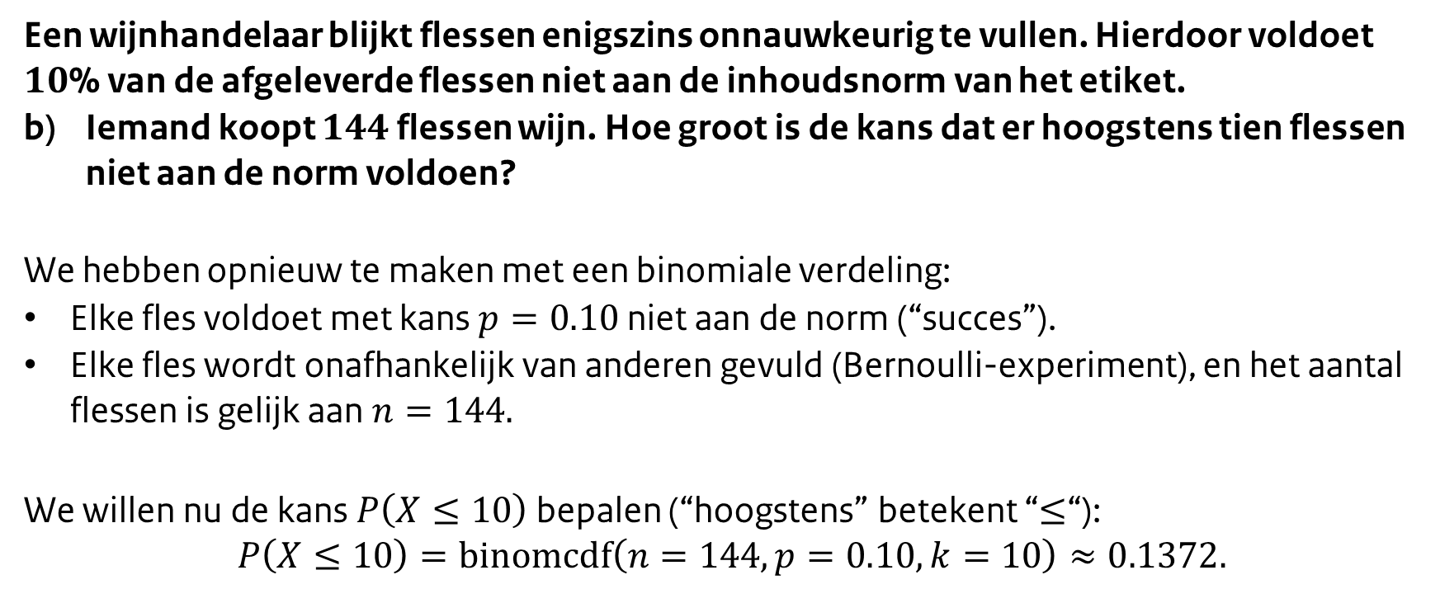
Buijs: opdracht 6.11
Een wijnhandelaar blijkt flessen enigszins onnauwkeurig te vullen. Hierdoor voldoet $10$% van de afgeleverde flessen niet aan de inhoudsnorm van het etiket.
Iemand koopt $144$ flessen wijn. Hoe groot is de kans dat er hoogstens tien flessen niet aan de norm voldoen?
We hebben opnieuw te maken met een binomiale verdeling:
Elke fles voldoet met kans $p=0.10$ niet aan de norm (“succes”).
Elke fles wordt onafhankelijk van anderen gevuld (Bernoulli-experiment), en het aantal flessen is gelijk aan $n=144.$
We willen nu de kans $P\left(X≤10\right)$ bepalen (“hoogstens” betekent “$≤$“):
$$P\left(X≤10\right)=binomcdf\left(n=144,p=0.10,k=10\right)≈0.1372.$$

Slide 24

Buijs: opdracht 6.11
Een wijnhandelaar blijkt flessen enigszins onnauwkeurig te vullen. Hierdoor voldoet $10$% van de afgeleverde flessen niet aan de inhoudsnorm van het etiket.
Iemand koopt $n$ flessen. Hoe groot moet men $n$ kiezen om ervoor te zorgen dat de kans $95$% is dat het percentage flessen dat niet aan de norm voldoet lager is dan $12$%?

Slide 25
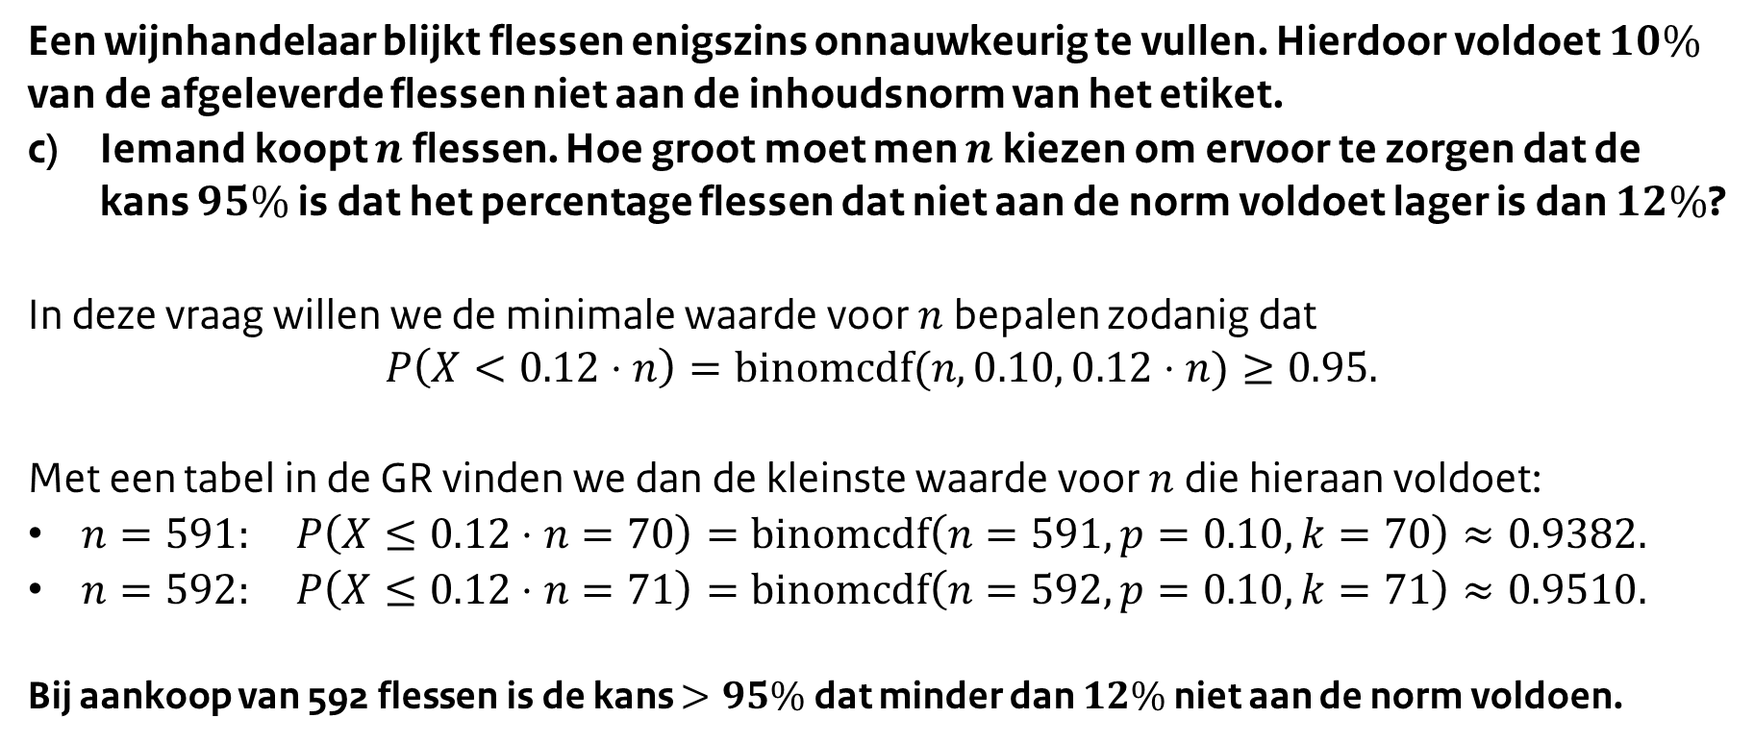
Buijs: opdracht 6.11
Een wijnhandelaar blijkt flessen enigszins onnauwkeurig te vullen. Hierdoor voldoet $10\%$ van de afgeleverde flessen niet aan de inhoudsnorm van het etiket.
Iemand koopt $n$ flessen. Hoe groot moet men $n$ kiezen om ervoor te zorgen dat de kans $95\%$ is dat het percentage flessen dat niet aan de norm voldoet lager is dan $12\%$?
In deze vraag willen we de minimale waarde voor $n$ bepalen zodanig dat
$$P\left(X<0.12⋅n\right)=binomcdf(n,0.10, 0.12⋅n)≥0.95.$$
Met een tabel in de GR vinden we dan de kleinste waarde voor $n$ die hieraan voldoet:
$n=591: P\left(X≤0.12⋅n=70\right)=binomcdf\left(n=591, p=0.10, k=70\right)≈0.9382.$
$n=592: P\left(X≤0.12⋅n=71\right)=binomcdf\left(n=592, p=0.10, k=71\right)≈0.9510.$
Bij aankoop van 592 flessen is de kans $>95\%$ dat minder dan $12\%$ niet aan de norm voldoen.

Slide 26
Meer toepassingen van de binomiale verdeling
Geneeskundige dienst:
Voorspellen van de succeskans van een nieuw type antibioticum voor gewonde soldaten.
Materiële logistiek
Voorspellen van het aantal scherfvesten in een batch van 100 die een kwaliteitscontrole doorkomen.
Marketing van de MBW master DMCI
Voorspellen van het aantal inschrijvingen voor de master DMCI als deze binnen Defensie wordt gepromoot.

Slide 27
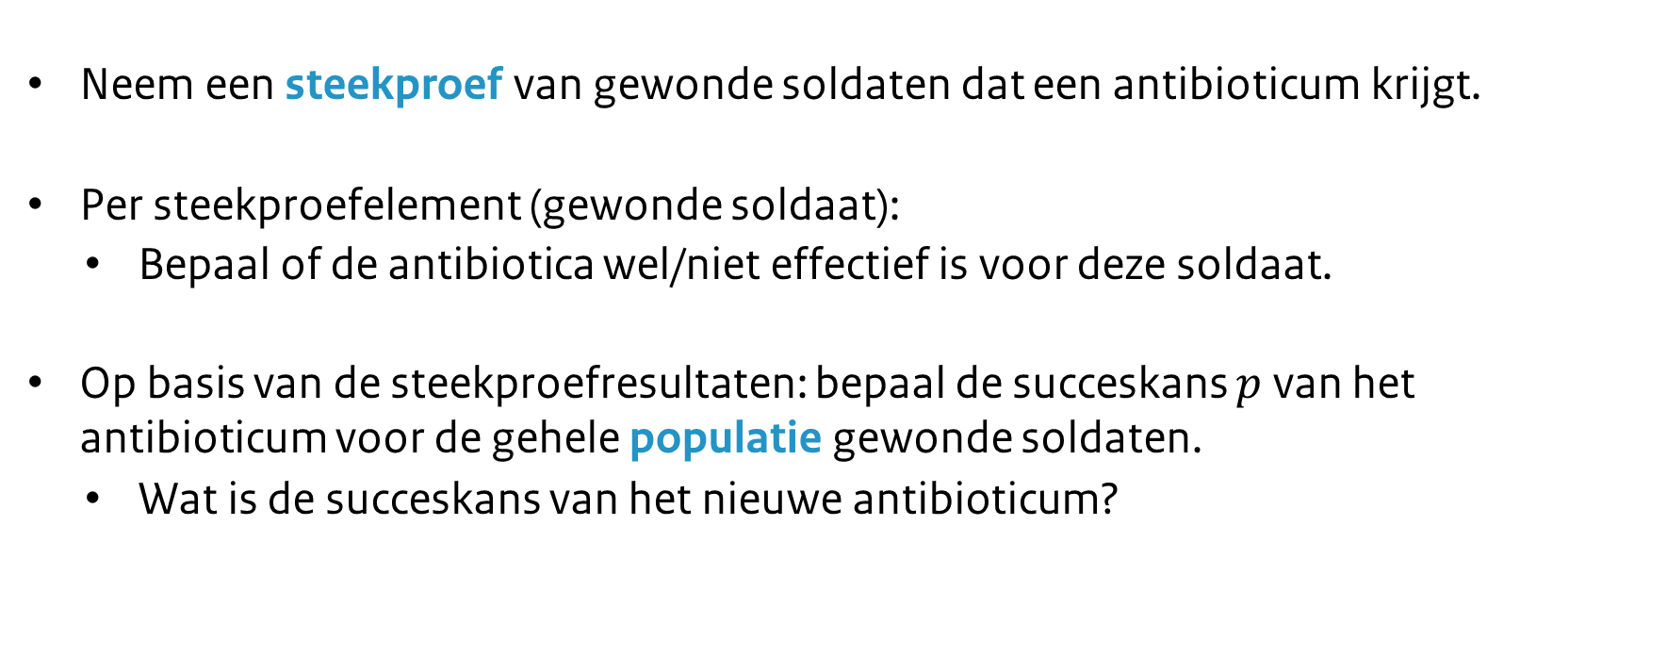
Connectie met statistiek
Neem een steekproef van gewonde soldaten dat een antibioticum krijgt.
Per steekproefelement (gewonde soldaat):
Bepaal of de antibiotica wel/niet effectief is voor deze soldaat.
Op basis van de steekproefresultaten: bepaal de succeskans $p$ van het antibioticum voor de gehele populatie gewonde soldaten.
Wat is de succeskans van het nieuwe antibioticum?

Slide 28
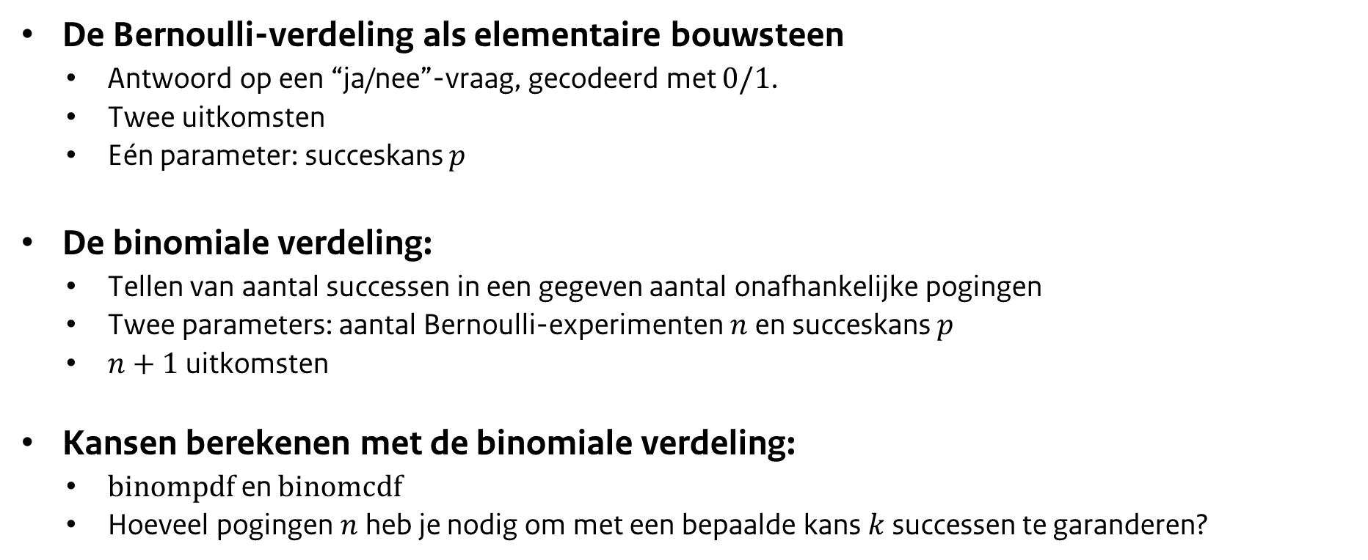
Samenvatting
De Bernoulli-verdeling als elementaire bouwsteen
Antwoord op een “ja/nee”-vraag, gecodeerd met $0/1$.
Twee uitkomsten
Eén parameter: succeskans $p$
De binomiale verdeling:
Tellen van aantal successen in een gegeven aantal onafhankelijke pogingen
Twee parameters: aantal Bernoulli-experimenten $n$ en succeskans $p$
$n+1$ uitkomsten
Kansen berekenen met de binomiale verdeling:
$binompdf$ en $binomcdf$
Hoeveel pogingen $n$ heb je nodig om met een bepaalde kans $k$ successen te garanderen?

Slide 29
Volgend college
Verdieping op de binomiale verdeling
Eigenschappen van de binomiale verdeling
Huiswerk:
Lezen van A. Buijs: hoofdstuk 6.1 (blz. 201-207)
Opdrachten uit “Statistiek om mee te werken: opgave en uitwerkingen”:
H6: 4, 5, 6, 7

